Slide 1




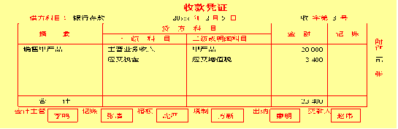
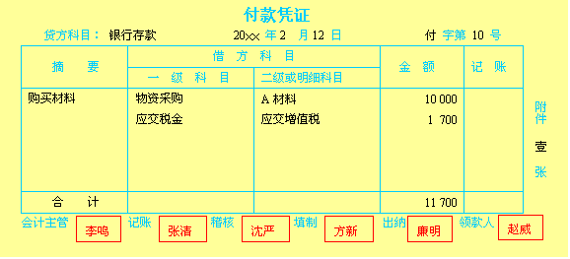
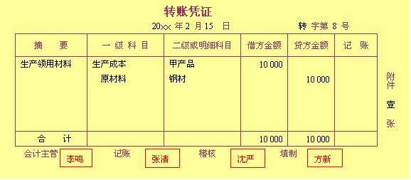
第八章 会计凭证
第二版
第一节 会计凭证的意义和种类
第二节 原始凭证的填制与审核
第三节 记账凭证的填制与审核
第四节 会计凭证的传递与保管
交易或事项的处理依据
会计核算方法之三

Slide 2



第一节 会计凭证的意义和种类
一、会计凭证的概念
会计凭证是记录经济业务，明确经济责任，据以登记账簿的书面证明。
★登记账簿的依据
★主要记录经济业务发生时间、内容等
经济业务（交易或事项）
登记账簿
账 簿
取得
填制
会计凭证
★经办人员需签名或盖章，以便明确经济责任

Slide 3


二、会计凭证的意义
A 提供经济业务原始资料的重要载体
B 登记账簿的必要依据
经济业务（交易或事项）
登记账簿
账 簿
取得
填制
会计凭证
C 明确经济责任的主要手段
D 实行会计监督的具体措施

Slide 4
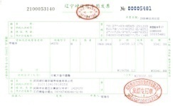
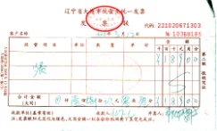
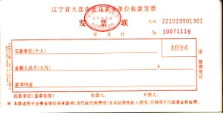


三、会计凭证的种类
真实凭证
由原始凭证和记账凭证构成。
（一）原始凭证的含义与种类
1.原始凭证的含义
主要内容 载明经济业务内容及完成情况
填制程序 经济业务发生时取得或填制的
主要作用 进行会计核算的原始资料依据
原始凭证
经济业务（交易或事项）
登记账簿
账 簿
取得
填制
会计凭证
记账凭证

Slide 5
2.原始凭证的种类
（1）自制原始凭证的种类
自制原始凭证
外来原始凭证
原始凭证
事项凭证
1 按来源分类
交易凭证
2 按填制手续和内容分类
一次凭证
一次凭证
累计凭证
汇总原始凭证

Slide 6
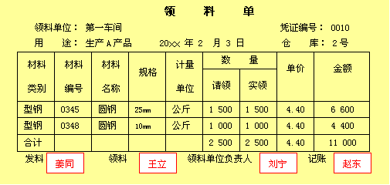
①一次凭证
▲一次性填制完成；
▲只记载一项业务或同时记载若干项同类性质经济业务。
自制原始凭证
千克
千克

Slide 7
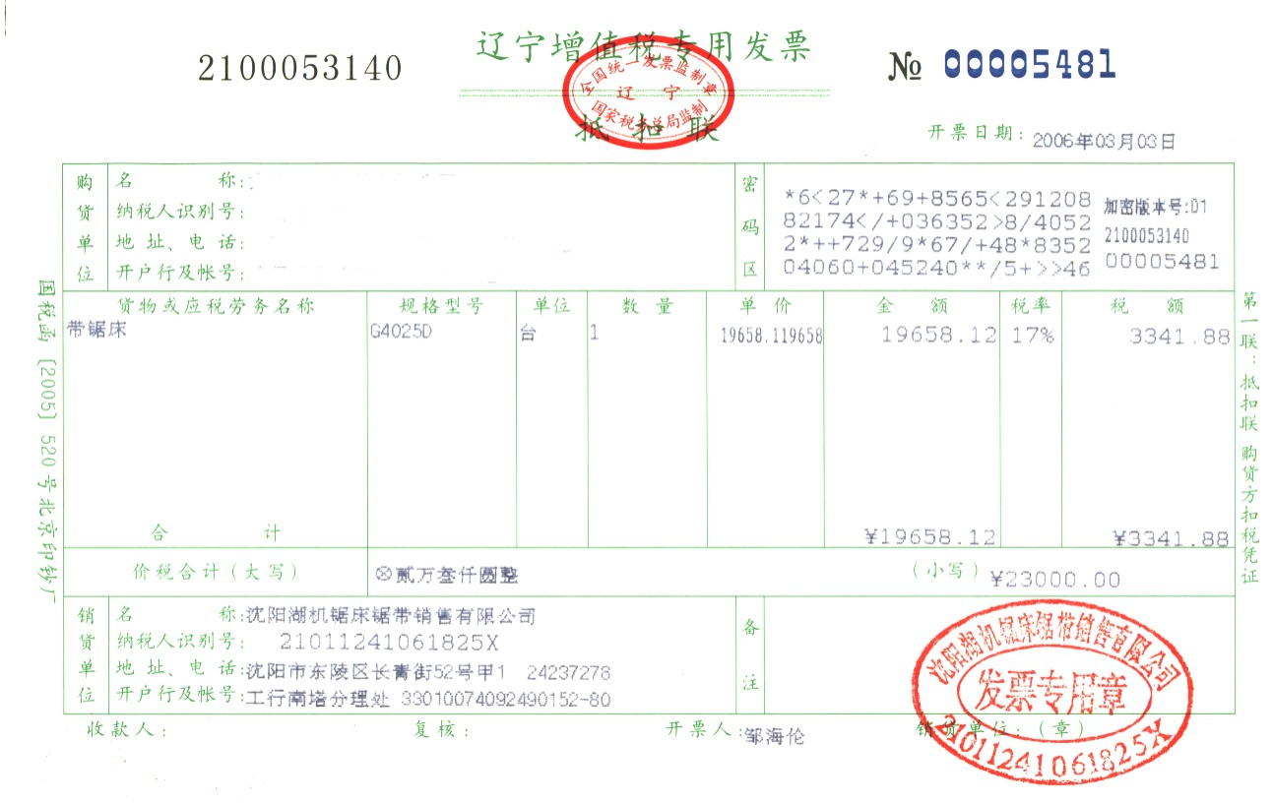
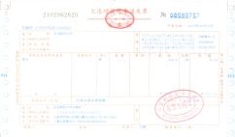
企业之间发生交易时开具的发票，不同于普通发票
自制原始凭证
增值税抵扣
增值税情况
普通增值税发票

Slide 8
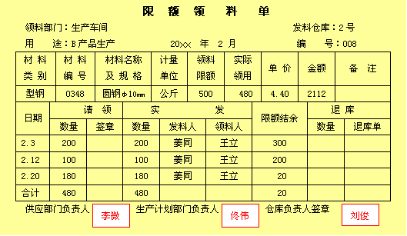
②累计凭证
▲需在规定时间内多次填写才能完成；
▲分次记载重复发生的经济业务。
自制原始凭证
★供料部门月初核定
★月末合计确定实领数
千克
★用料部门月中分次领用，多次填写

Slide 9
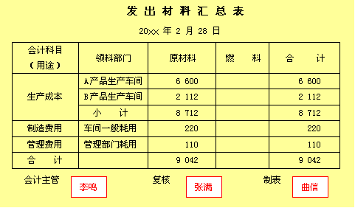
③汇总原始凭证
▲根据若干同类经济业务的原始凭证定期加以汇总重新编制的凭证。
在业务发生时填制
自制原始凭证
定期汇总编制

Slide 10

（2）外来原始凭证的种类
一般均属于一次凭证。
外来原始凭证

Slide 11


（二）记账凭证的含义与种类 1.记账凭证的含义
记账凭证是根据原始凭证进行归类、整理编制的会计分录凭证，是登记账簿的直接依据。
一次凭证
汇总原始凭证
累计凭证
记账编制凭证
原始凭证
经济业务（交易或事项）
填制程序 根据原始凭证归类整理而填制
取得
填制
会计凭证
登记账簿
账 簿
记账凭证
主要内容 编制经济业务的会计分录
主要作用 登记账簿的直接依据

Slide 12
2.记账凭证的种类
1 按记账凭证
的用途分类
记账凭证
3 按凭证上包括的
业务内容多少分类
2 按凭证上填列的
会计科目数目分类
专用记账凭证
单一记账凭证
汇总记账凭证
单式记账凭证
通用记账凭证
科目汇总表
复式记账凭证

Slide 13
（1）按记账凭证的用途分类
①专用记账凭证
★含义：在每张凭证上只反映一定种类业务内容的记账凭证。
记账凭证
1 按记账凭证
的用途分类
收款记账凭证
专用记账凭证
付款记账凭证
转账记账凭证
通用记账凭证

Slide 14
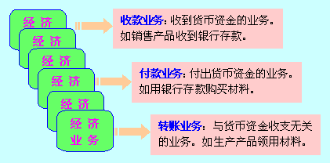
★专用记账凭证与经济业务的关系
●根据不同种类的经济业务内容分别填制记账凭证。
★根据经济业务与货币资金收支的关系分类
专用记账凭证编制
收款记账凭证
付款记账凭证
转账记账凭证

Slide 15
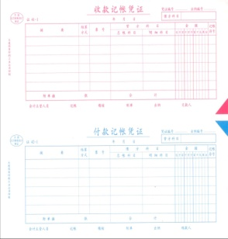

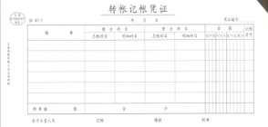
★专用记账凭证种类 收款凭证、付款凭证、转账凭证（为每笔业务编制完整分录，并做为记账依据）
真实凭证
★ 会计分录凭证
收款记账凭证 凭证编号： 收2
200×年1月1日 借方科目： 银行存款
摘 要 | 结算方式 | 票号 | 贷方科目 |  | 金 额 | 记账符号
 |  |  | 总账科目 | 明细科目
借款存入银行 |  |  | 短期借款 |  | 60 000
附单据 张 |  |  | 合 计 |  | 60 000
★专用记账凭证与账户登记的关系
短期借款 银行存款
60 000 60 000
会计主管人员： 记账： 稽核： 制单： 出纳： 交款人：

Slide 16
★ 会计分录凭证
付款记账凭证 凭证编号 付2
200×年1月1日 贷方科目：银行存款
摘 要 | 结算方式 | 票号 | 借方科目 |  | 金 额 | 记账符号
 |  |  | 总账科目 | 明细科目
从银行提现 |  |  | 库存现金 |  | 5 000
附单据 张 |  |  | 合 计 |  | 5 000
会计主管人员： 记账： 稽核： 制单： 出纳： 领款人：
★专用记账凭证与账户登记的关系
银行存款 库存现金
5 000 5 000

Slide 17
转账记账凭证
200×年1月10日 凭证编号 转1
★ 会计分录凭证
摘 要 | 借方科目 |  | 贷方科目 |  | 金额 | 记账符号
 | 总账科目 | 明细科目 | 总账科目 | 明细科目
赊购设备 | 固定资产 |  | 应付账款 | ××企业 | 18 000
附单据 张 | 合 计 |  |  |  | 18 000
会计主管人员： 记账： 稽核： 制单：
★专用记账凭证与账户登记的关系
应付账款 固定资产
18 000 18 000
★专用记账凭证区分为三种颜色，便于区别和使用

Slide 18
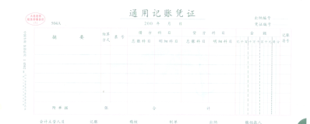
②通用记账凭证
◆含义：可用以反映所有经济业务内容的记账凭证。
真实凭证
不区分为三种格式，而是采用统一格式的记账凭证
★ 会计分录凭证
通用记账凭证
200×年1月1日 凭证编号 1
摘 要 | 借方科目 |  | 贷方科目 |  | 金额 | 记账符号
 | 总账科目 | 明细科目 | 总账科目 | 明细科目
收到投资 | 银行存款 |  | 实收资本 |  | 20 000
附单据 张 | 合 计 |  |  |  | 20 000
★专用记账凭证与账户登记的关系
实收资本 银行存款
20 000 20 000
会计主管人员： 记账： 稽核： 制单： 出纳： 缴领款人：

Slide 19
（2）按记账凭证上填列的会计科目数目分类
记账凭证
①复式记账凭证
▲含义：在一张凭证上列示每笔经济业务分录所涉及的全部科目，并均作为记账依据的记账凭证。
▲种类：专用记账凭证和通用记账凭证均为复式凭证。
2 按凭证上填列的
会计科目数目分类
单式记账凭证
复式记账凭证

Slide 20
【例】收回购买企业前欠购买产品货款计23 400元，已存入银行。凭证及分录为：
收款记账凭证
凭证编号： 收2
200×年1月1日
借方科目：
银行存款
贷方科目
摘 要 | 结算方式 | 票号 |  |  | 金 额 | 记账符号
 |  |  | 总账科目 | 明细科目
收回货款
附单据 张 |  |  | 合 计
应收账款
23 400
★ 在一张记账凭证上编
制出一笔业务的完整分录
——复式记账凭证
23 400
会计主管人员： 记账： 稽核： 制单： 出纳： 交款人：

Slide 21
②单式记账凭证
▲含义：按每笔经济业务所涉及科目的数量分别填制凭证的一种记账凭证。
★即一笔业务的分录中有几个对应科目，就需要填写几张记账凭证。
▲种类：借项记账凭证、贷项记账凭证。
【例】收回购买企业前欠购买产品货款计23 400元，已存入银行。
★对该业务需填制借项、贷项两张记账凭证才能编制出完整分录（参见下页）。

Slide 22
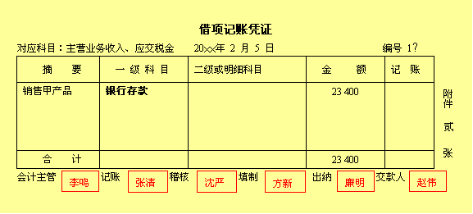
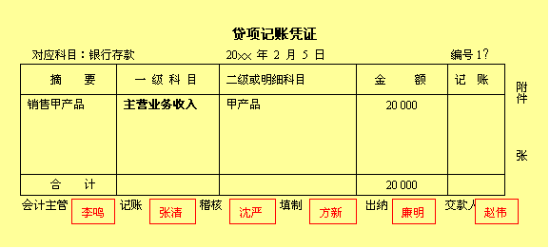
★ 对应科目只作参考
对应科目：应收账款
编号1—1/2
1/2
收回账款
银行存款
23 400
借方科目
★ 记账依据
★虽然在凭证上也列示对应科目，但只作参考不作为记账依据。
★ 对应科目只作参考
对应科目：银行存款
编号1—2/2
2/2
收回账款
应收账款
某企业
23 400
23 400
贷方科目
★ 记账依据
23 400

Slide 23
（3）按记账凭证按包括的业务内容分类
记账凭证
只反映一项业务内容
收款记账凭证
3 按凭证上包括的
业务内容多少分类
专用记账凭证
付款记账凭证
转账记账凭证
通用记账凭证
单一记账凭证
汇总收款记账凭证
汇总付款记账凭证
汇总记账凭证
汇总转账记账凭证
科目汇总表
科目汇总表
可反映多项业务内容

Slide 24
①单一记账凭证
●含义：在一张凭证上只包括一笔经济业务内容的记账凭证。
●种类：包括专用、通用记账凭证。
通用记账凭证
200×年1月1日 凭证编号 1
摘 要 | 借方科目 |  | 贷方科目 |  | 金额 | 记账符号
 | 总账科目 | 明细科目 | 总账科目 | 明细科目
收到投资 | 银行存款 |  | 实收资本 |  | 20 000
附单据 张 | 合 计 |  |  |  | 20 000
会计主管人员： 记账： 稽核： 制单： 出纳： 缴领款人：

Slide 25
②汇总记账凭证
●含义：根据一定时期内同类单一记账凭证定期加以汇总编制的、在一张凭证上包含若干项经济业务内容的记账凭证。
收款记账凭证
汇总
汇总收款
记账凭证
★各类业务发生后分别填制,每一张汇总凭证上只包含了一项经济业务。
收款记账凭证
★汇总以后，每一张凭证上都包含了若干项经济业务。
收款记账凭证
收款记账凭证
收款记账凭证
付款记账凭证
汇总
汇总付款
记账凭证
付款记账凭证
付款记账凭证
付款记账凭证
付款记账凭证
付款记账凭证
转账记账凭证
汇总
汇总转账
记账凭证
转账记账凭证
转账记账凭证
转账记账凭证
转账记账凭证

Slide 26
●种类：汇总收款凭证、汇总付款凭证和汇总转账凭证
例
收款记账凭证 1
借：银行存款120 000
贷：实收资本120 000
收款记账凭证 2
借：银行存款 80 000
贷：实收资本 80 000
★以借方科目为主,按贷方科目汇总
汇总收账凭证
借方科目：银行存款 200×年1月30日 凭证编号 汇收 1
★专用记账凭证上填写的会计科目
贷方科目 | 金 额 |  |  |  | 记 账
 | （1） | （2） | （3） | 合计 | 借方 | 贷方
实收资本 |  |  |  | 200 000 |  | 200 000
预收账款 |  |  |  | 117 000 |  | 117 000
（略）
合 计 |  |  |  | 337 000 |  | 337 000
★可分旬汇总，也可全月一次汇总
（1）自 1 日至 10 日 收款凭证 共计 张。
（2）自 11 日至 20 日 收款凭证 共计 张。
（3）自 21 日至 30 日 收款凭证 共计 张。
★可分别据其登记实收资本、预收账款和银行存款总账账户

Slide 27
例
付款记账凭证1
借：银行存款15 000
贷：库存现金 15 000
付款记账凭证1
借：银行存款 5 000
贷：库存现金 5 000
★以贷方科目为主,按借方科目汇总
汇总付账凭证
贷方科目：库存现金 200×年1月30日 凭证编号 汇付 1
借方科目 | 金 额 |  |  |  | 记 账
 | （1） | （2） | （3） | 合计 | 借方 | 贷方
银行存款 |  |  |  | 20 000 | 20 000
应付职工薪酬 |  |  |  | 12 000 | 12 000
合 计 |  |  |  | 32 000 | 32 000
★可分旬汇总，也可全月一次汇总
（1）自 1 日至 10 日 付款凭证 共计 张。
（2）自 11 日至 20 日 付款凭证 共计 张。
（3）自 21 日至 30 日 付款凭证 共计 张。
★可分别据其登记银行存款、应付职工薪酬、库存现金总账

Slide 28
★以贷方科目为主,按借方科目汇总
汇总转账凭证
贷方科目：应付账款 200×年1月30日 凭证编号 汇转 1
借方科目 | 金 额 |  |  |  | 记 账
 | （1） | （2） | （3） | 合计 | 借方 | 贷方
库存商品 |  |  |  | 18 000 | 18 000
固定资产 |  |  |  | 15 000 | 15 000
合 计 |  |  |  | 33 000 | 33 000
★可分旬汇总，也可全月一次汇总
（1）自 1 日至 10 日 付款凭证 共计 张。
（2）自 11 日至 20 日 付款凭证 共计 张。
（3）自 21 日至 30 日 付款凭证 共计 张。
★可分别据其登记库存商品、固定资产、应付账款总账账户
★ 编制汇总记账凭证的目的是为了减轻登记总账工作量！

Slide 29
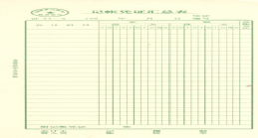
③科目汇总表（记账凭证汇总表）
●含义：根据一定时期内的专用（或通用）记账凭证按照相同会计科目定期汇总编制的、包含若干项经济业务的记账凭证。
真实凭证
收款记账凭证
★各类业务发生后分别填制,每一张汇总凭证上只包含了一项经济业务。
收款记账凭证
收款记账凭证
收款记账凭证
收款记账凭证
科目汇总表
付款记账凭证
汇总
付款记账凭证
付款记账凭证
付款记账凭证
付款记账凭证
付款记账凭证
转账记账凭证
★汇总以后，每张汇总表上都包含了若干项经济业务
转账记账凭证
转账记账凭证
转账记账凭证
转账记账凭证

Slide 30
●科目汇总表的编制方法
交易或事项发生时所编制的各种记账凭证
科目（记账凭证）汇总表
200×年1月 编号 科汇1
收款凭证
收款凭证
转账记账凭证
科目名称 | 本期发生额 |  | 总账页次
 | 借方 | 贷方
库存现金 | 26 740 | 21 200
银行存款 | 95 800 | 15 100
库存商品 | 18 000 | 8 200
待摊费用 | 9 600
短期借款 |  | 60 000
应付账款 |  | 18 000
预收账款 |  | 1 740
应付职工薪酬 | 1 200 | 1 200
实收资本 |  | 20 000
主营业务收入 |  | 15 800
主营业务成本 | 8 200
管理费用 | 1 700
合 计 | 161 240 | 161 240
付款凭证
转账凭证
转账凭证
转账凭证
付款记账凭证
转账凭证
★ 可根据汇总数字分别登记所有总账账户——简化登记总账工作量
转账凭证
转账凭证
收款记账凭证
★根据记账凭证上分录的中所有科目按借、贷方发生额分别汇总
★ 一般按月汇总
★可起到记账前进行试算平衡作用

Slide 31
第二节 原始凭证的填制与审核 一、原始凭证的基本内容 种类繁多，但构成的基本内容相同。
凭证名称
凭证编号
接受凭
证单位
填制日期
监制部门
业务（交易）内容
数量、单价、金额等
增值税税率及税额
金额大写、小写
开出凭证单位
有关经办人员签字（盖章）
发票专用章

Slide 32
二、原始凭证的填制
自制原始凭证
外来原始凭证
原始凭证
事项凭证
1 按来源分类
交易凭证
2 按填制手续和内容分类
一次凭证
一次凭证
累计凭证
◆由其他单位经办人员按要求填制
汇总原始凭证
记账编制凭证
◆ 经济业务完成时由本企业经办人员填制。如入库单、领料单等
◆ 由会计人员定期汇总或根据账簿记录结果归类、整理填制。如“发出材料汇总表”、“制造费用分配表”等

Slide 33
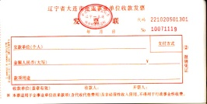
三、原始凭证的填制要求
真实凭证
●记录真实 ●手续完备 ●内容齐全
●书写规范 ●填制及时
经济业务完成后及时填制或取得
经济业务（交易或事项）内容及数量、金额等必须真实
数字、文字按规范要求书写
所有内容均应填写
签字盖章不可少

Slide 34
四、原始凭证的审核
★真实性、合法性、合理性的审核。
★准确性、完整性的审核。
《中华人民共和国会计法》第十四条规定：会计机构、会计人员必须按照国家统一的会计制度的规定对原始凭证进行审核，对不真实、不合法的原始凭证有权不予接受，并向单位负责人报告；对记载不准确、不完整的原始凭证予以退回，并要求按照国家统一的会计制度的规定更正、补充。

Slide 35
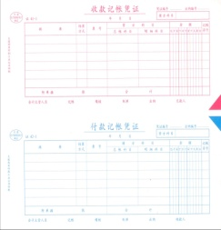
第三节 记账凭证的填制与审核
真实凭证
一、记账凭证的基本内容
凭证编号
凭证名称
收款记账凭证 凭证编号
年 月 日 借方科目：
业务发生时间
会计科目
会计分录
摘 要 | 结算方式 | 票号 | 贷方科目 |  | 金 额 | 记账符号
 |  |  | 总账科目 | 明细科目
附单据 张 |  |  | 合 计
业务内容
现金或支票等
会计科目
发生额
√
已记账标 示
原始凭证份数
会计主管人员： 记账： 稽核： 制单： 出纳： 交款人：
有关经办人员的签字（或盖章）
★与原始凭证的最大区别在于：需填写会计分录！

Slide 36
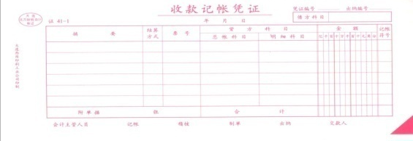

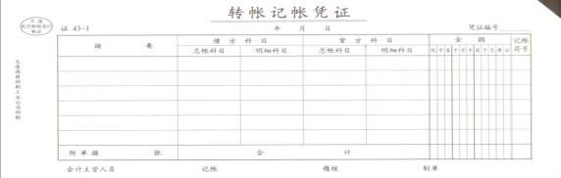
二、记账凭证的填制方法与要求
（主要介绍专用记账凭证填制方法）
★基本方法：应根据收款业务、付款业务和转账业务的有关原始凭证整理填制。
原始凭证
记账凭证
整理填制
收款业务原始凭证
收款记账凭证
付款业务原始凭证
付款记账凭证
转账业务原始凭证
转账记账凭证

Slide 37
1.专用记账凭证的填制方法
（1）收款凭证—根据有关现金、银行存款和其他货币资金
收款业务的原始凭证填制。
真实凭证
凭证编号
收款记账凭证 凭证编号 收1
年 月 日 借方科目：银行存款
收款日期
借方科目
主体科目
会计分录
摘 要 | 结算方式 | 票号 | 贷方科目 |  | 金 额 | 记账符号
 |  |  | 总账科目 | 明细科目
收回账款 | 支票 | 556 | 应收账款 | 胜华公司 | 585 000 | √
附单据 张 |  |  | 合 计 |  | 585 000
业务内容
现金等
贷方科目
发生额
记账
标示
合计金额
原始凭证份数
会计主管人员： 记账： 稽核： 制单： 出纳： 交款人：
有关经办人员的签字（或盖章）

Slide 38
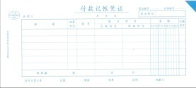
真实凭证
（2）付款凭证—根据有关现金、银行存款和其他货币资金支付业务的原始凭证填制。
凭证编号
主体科目
付款记账凭证 凭证编号 付2
200×年1月1日 贷方科目：银行存款
付款日期
贷方科目
摘 要 | 结算方式 | 票号 | 借方科目 |  | 金 额 | 记账符号
 |  |  | 总账科目 | 明细科目
从银行提现 |  |  | 库存现金 |  | 5 000 | √
附单据 张 |  |  | 合 计 |  | 5 000
贷方科目写在这里
会计分录
业务内容
现金等
借方科目
发生额
记账标示
原始凭证份数
会计主管人员： 记账： 稽核： 制单： 出纳： 领款人：
有关经办人员的签字（或盖章）

Slide 39
对于现金和银行存款之间的存取（相互划转）业务（收、付款并存），由于均为付款在先，也为避免重复记账，应统一按减少方填制付款凭证而不填制收款凭证。
◆特别提示
◆从银行提取现金：
借：库存现金 1 000
贷：银行存款 1 000
收款在后
付款在先
◆将现金存入银行：
借：银行存款 2 000
贷：库存现金 2 000
收款在后
付款在先

Slide 40
（3）转账凭证
◆根据有关转账业务的原始凭证填制；
◆根据账簿记录填制（如结转损益等）。
真实凭证
凭证编号
转账记账凭证
200×年1月10日 凭证编号 转1
填制日期
会计分录
摘 要 | 借方科目 |  | 贷方科目 |  | 金额 | 记账符号
 | 总账科目 | 明细科目 | 总账科目 | 明细科目
赊购设备 | 固定资产 |  | 应付账款 | ××企业 | 18 000 | √
附单据 张 | 合 计 |  |  |  | 18 000
业务内容
借方科目
贷方科目
发生额
记账标示
所有科目都写在这里
原始凭证份数
会计主管人员： 记账： 稽核： 制单：
有关经办人员的签字（或盖章）

Slide 41
2.填制要求
◆记录真实◆手续完备◆内容齐全
◆书写规范◆填制及时
以上是填制原始凭证和记账凭证的共同要求。但填制记账凭证时还应注意四点：
付款记账凭证 凭证编号 付2
200×年1月1日 贷方科目：银行存款
（1）摘要应简明
(4)应连续编号
摘 要 | 结算方式 | 票号 | 借方科目 |  | 金 额 | 记账符号
 |  |  | 总账科目 | 明细科目
提现 |  |  | 库存现金 |  | 5 000
附单据 1 张 |  |  | 合 计 |  | 5 000
（2）科目运用应准确
（3）附件应齐全
会计主管人员： 记账： 稽核： 制单： 出纳： 领款人：

Slide 42
★专用记账凭证连续编号方法简介
收款记账凭证
收款记账凭证
收款记账凭证
现金收款凭证
三种凭证
三种编号
分别按三种专用记账凭证填制的顺序连续编号,如收字第1号；付字第1号;转字第1号等
三种凭证
五种编号
分别将收、付款凭证各按现金收付和银行收付各分为两种，并按其填制顺序连续编号，如现收字第1号；银收字第1号；转字第1号等
收款记账凭证
收款记账凭证
收款记账凭证
收款记账凭证
收款记账凭证
收款记账凭证
收款记账凭证
收款记账凭证
收款记账凭证
银行收款凭证
收款记账凭证
收款记账凭证
收款记账凭证
收款记账凭证
收款记账凭证
现金付款凭证
收款记账凭证
收款记账凭证
收款记账凭证
收款记账凭证
收款记账凭证
付款记账凭证
收款记账凭证
收款记账凭证
收款记账凭证
银行付款凭证
收款记账凭证
收款记账凭证
收款记账凭证
收款记账凭证
收款记账凭证
收款记账凭证
转账记账凭证
★各种凭证每月从1号编起，至最后一号止。
★汇总记账凭证、科目汇总表有专门编号方法。

Slide 43
三、记账凭证的审核
有关项目是否填写齐全
转账记账凭证
200×年1月30日 凭证编号 转2
摘 要 | 借方科目 |  | 贷方科目 |  | 金额 | 记账符号
 | 总账科目 | 明细科目 | 总账科目 | 明细科目
结转成本 | 主营业务成本 |  | 库存商品 |  | 8 200
附单据 张 | 合 计 |  |  |  | 8 200
所附单据是否相符
科目运用是否正确
金额计算是否准确
会计主管人员： 记账： 稽核： 制单：
有关人员是否签章

Slide 44
第四节 会计凭证的传递与保管
一、会计凭证的设计
会计凭证设计，就是根据被设计单位的实际情况，对凭证的种类、内容、用途、格式结构、传递程序等做出科学的规划、绘制出合理的规范的格式、以便于完整、及时、真实的记录经济活动提供所需要的信息载体。同时在设计会计凭证时，还需要考虑凭证的整理、审核、保管等问题。
遵循的基本原则：
清晰性原则、经济性原则、统一性原则；
有利于加强经济核算原则；
有利于内部控制原则；
适用性原则

Slide 45
二、会计凭证的传递
1.会计凭证传递的含义
会计凭证在会计主体内部有关人员之间办理业务手续的过程。
原始凭证
填制人员
出纳人员
审核人员
记账人员
证
记账凭证
记账凭证
记账凭证

Slide 46
2. 会计凭证传递的内容
●有序的传递路线
●合理的传递时间
●严密的传递手续
各环节停留时间合理
按业务处理程序传递
各环节交接手续严密
原始凭证
填制人员
出纳人员
审核人员
记账人员
证
记账凭证
记账凭证
记账凭证

Slide 47
三、会计凭证的保管
—对使用过的会计凭证的保护与管理。
原始凭证
会计凭证
证
记账凭证
记账凭证
记账凭证
填制人员
出纳人员
审核人员
记账人员
保管人员
◆ 1) 整理归类 ◆ 2) 造册归档
◆ 3) 控制借阅 ◆ 4) 期满销毁

Slide 48
复习思考题
▲ 见《基础会计》教材 P149-153

